Slide 1
Trò chơi: Tìm bóng cho tôi

Slide 2
Bé hãy lựa chọn hình ảnh bông hoa sen phù hợp với bóng
Tiếp tục

Slide 3
Bé hãy lựa chọn hình ảnh bông hoa sen phù hợp với bóng
Tiếp tục

Slide 4
Bé hãy lựa chọn hình ảnh bông hoa sen phù hợp với bóng
Tiếp tục

Slide 5
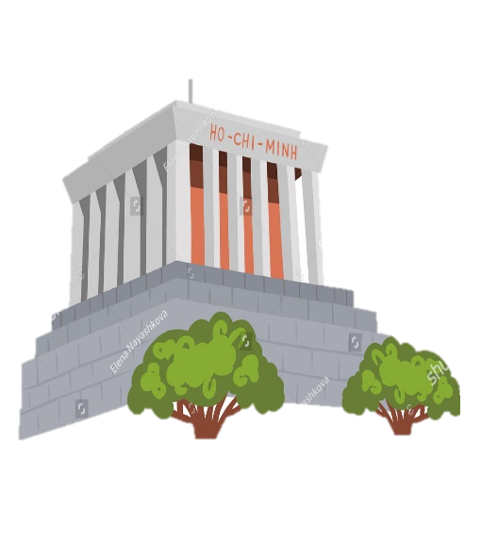
Bé hãy lựa chọn hình ảnh Lăng Bác phù hợp với bóng
Tiếp tục

Slide 6
Bé hãy lựa chọn hình ảnh Lăng Bác phù hợp với bóng
Tiếp tục

Slide 7
Bé hãy lựa chọn hình ảnh Lăng Bác phù hợp với bóng
Tiếp tục

Slide 8
Chúc mừng bé đã hoàn thành xong trò chơi.
Hẹn gặp lại bé vào những lần chơi tiếp theo

